Slide 1
厂内机动车辆防火防爆安全知识
培训讲师：安环健
培训日期：2021年7月7日

Slide 2
01
企业内机动车辆防火防爆的基本概念
02
企业内机动车辆及防火技术要求
目录
CONTENTS
03
车库及作业场所防火安全技术要求
04
常用灭火器材的性能和使用方法

Slide 3
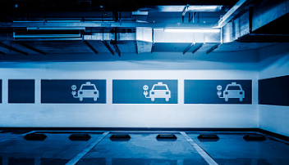
01
企业内机动车辆
防火防爆的基本概念

Slide 4
基本概念
机动车辆在驾驶操作和维修过程中，由于操作人员违反安全操作规程、设备故障及缺乏相应的防火防爆知识等原因，存在机动车辆的燃料和电器设备着火的可能性。
因此，要求企业内机动车辆驾驶员必须掌握防火防爆的基本知识，遵守防火规章制度，避免发生机动车辆的火灾爆炸事故。

Slide 5
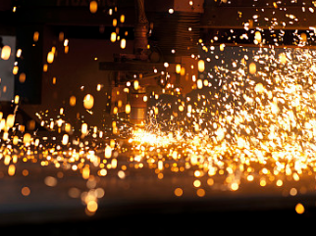
1.1 燃烧与火灾
燃烧俗称着火，它是一种放热发光的激烈氧化反应。灼热的钢材虽然放热发光，但只有放热发光而没有氧化反应不能称为燃烧；放热或不发光的氧化反应，如金属的氧化生锈等，尽管在氧化反应时也是放热的，同时又很快散失掉，因而没有发光现象，也不能称其为燃烧。

Slide 6
1.1 燃烧与火灾
着火源
燃烧的条件
助燃剂
燃烧必须在可燃物质、助燃物质和着火源这三个基本条件的相互作用下才能发生，即燃烧的条件是可燃物质和助燃物质共同存在，构成一个燃烧系统，同时要有导致着火的火源。
火灾
可燃物质
燃烧类型

Slide 7
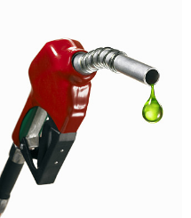
1.1 燃烧与火灾
燃烧的条件
易燃油料进行燃烧的必备条件：是要有足够的温度和充分的空气
特别是汽油在遇到火星或明火时，即会发生燃烧，即使是微小短暂的高温火源完全可能将微量汽油混合气点燃，因为这种火源虽然时间极短和范围极小，但是它具有很高的温度。
火灾
燃烧类型

Slide 8
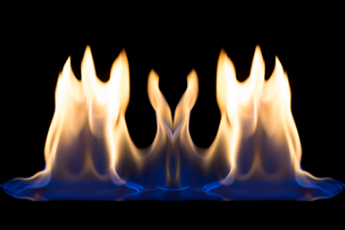
1.1 燃烧与火灾
燃烧的条件
此外，由于金属碰撞的火星，汽油与容器摩擦产生的静电火花等，都可以引起易燃油料的燃烧。有些物质虽然没有产生火焰，但具有足够的温度，同样有点燃汽油、柴油等易燃油料的可能性。
火灾
甚至有些“暗火” 的温度虽然达不到点燃油料的温度，但它的热量却能加速易燃油料的扩散和蒸发，可大大提高易燃油料燃烧的可能性和危险性。
燃烧类型

Slide 9
1.1 燃烧与火灾
燃烧的条件
由此可见：可燃物质和助燃物质及着火源构成了燃烧的三个要素，缺少其中任何一个要素，燃烧则不会发生。
火灾
然而对于已经进行着的燃烧，只要消除其中任何一个要素，燃烧就会停止，这就是灭火的基本原理。
燃烧类型

Slide 10
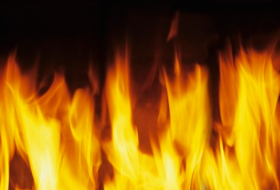
1.1 燃烧与火灾
燃烧的条件
在生产过程中，凡是超出有效范围的燃烧称为火灾。
火灾
例如在机动车辆维修中，利用电气焊修补油路管或油箱渗漏时，高温电弧或金属熔渣将周围的可燃物(汽油、柴油、油棉纱等)引燃，从而使车辆烧毁，导致人员烧伤等，这就是超出了电气焊作业的有效范围。
燃烧类型

Slide 11
1.1 燃烧与火灾
燃烧的条件
一
各种液体表面都会产生一定量的蒸气，蒸气的浓度则取决于该液体的温度。液体温度越高，蒸发的蒸气亦越多。
闪燃
与闪点
在正常温度下，可燃液体表面或容器内的蒸气与空气混合后，形成可燃混合气体或可燃液体，遇到着火源而发生一闪即灭的瞬间火苗、闪光的燃烧现象，称为闪燃。
二
火灾
三
除了可燃性液体以外，某些能蒸发蒸气的固体，如石腊、樟脑、荼等，其表面上所产生的蒸气，当达到一定浓度与空气混合而成为可燃混合气，若与明火接触，也能出现闪燃现象。
燃烧类型

Slide 12
1.1 燃烧与火灾
燃烧的条件
引起闪燃的最低温度，称为闪点(闪点的概念主要适用于可燃性液体)。
在可燃性液体温度高于其闪点时，则随时都有被火点燃的危险。
当可燃性液体温度低于闪点时，蒸发速度较慢，所蒸发出来的蒸气仅能维持短时间的燃烧，不能提供足够的蒸气补充维持稳定的燃烧。
也就是说，在闪点的温度时，燃烧的仅仅是可燃性液体所蒸发的那些蒸气，并不是液体能够燃烧，即还没有达到使液体能燃烧的温度，所以可燃性液体会发生一闪即灭的闪燃现象。
不同的可燃性液体有不同的闪点，闪点越低，其火灾危险性则越大。而闪点又是评定可燃性液体火灾危险性的主要依据。
火灾
燃烧类型

Slide 13
1.1 燃烧与火灾
常用的几种易燃油料的闪点值如表中所示：
燃烧的条件
名称 | 汽油 | 纯酒精 | 柴油 | 煤油 | 机油 | 齿轮油
闪电（℃） | -58~10 | 12 | >50 | 28~45 | >185 | >180
闪点（K） | 215~283 | 285 | >323 | 310~318 | >458 | >4553
火灾
燃烧类型

Slide 14
1.1 燃烧与火灾
燃烧的条件
着火，就是可燃物质与火源接触而燃烧，并且在火源撤离后仍然能保持继续燃烧的现象。可燃性物质发生着火的最低温度，称为着火点或燃点。
一
可燃液体的闪点与燃点的区别：在燃点时燃烧的不仅是蒸气，而且是液体(即液体已达到燃烧温度，可提供保持稳定燃烧的蒸气)；移动火源后，在闪点时闪燃立即熄灭，而在燃点时则能连续燃烧。
着火
与燃点
二
火灾
三
控制可燃物质的温度在燃点以下是预防发生火灾的措施之—
燃烧类型

Slide 15
1.1 燃烧与火灾
燃烧的条件
可燃物质受热升温，无需明火作用而发生自行着火的现象，称为自燃。自燃点是指可燃物质(不论是固态、液态或气态)在没有外部火源的条件下，能自动引燃和继续燃烧的最低温度。
一
自然点与受热自然
火灾
可燃物质由于外界加热，温度升高，当达到其自燃点时，即出现着火燃烧的现象，称为受热自燃。
二
燃烧类型

Slide 16
1.1 燃烧与火灾
燃烧的条件
物质的自燃点越低，发生火灾的危险性则越大。物质受热自燃也是发生火灾事故的重要原因之一。在火灾事故案例中分析可知，许多火灾事故是因可燃物质受热自燃所引起的。因此，掌握可燃物质的自燃点，对防火工作有着极其重要的作用。
火灾
在机动车辆驾驶和维修中，常用油料的自燃点分别是：
汽油698～803K(415～530℃)、煤油513～ 563K(240～290℃)、柴油583～653K(350～380℃)等。
燃烧类型

Slide 17
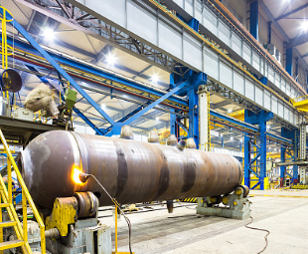
1.2 爆炸
物理性爆炸
爆炸，是物质在瞬间以机械功的形式释放出大量气体和能量的现象。
物理性爆炸：是由于物理变化(温度、体积和压力等因素)引起的。
例如蒸汽锅炉的爆炸，其原因是过热的水迅速蒸发出大量的蒸汽，并且蒸汽压力超过锅炉强度的极限而引起的爆炸，其破坏程度取决于锅炉蒸汽压力。发生物理爆炸的前后，爆炸物质的性质及化学成分均不改变。
化学性爆炸
爆炸的极限

Slide 18
1.2 爆炸
物理性爆炸
化学性爆炸:是由于物质在极短时间内完成的化学反应，形成其它物质，同时放出大量热量和气体的现象。
一
化学性爆炸
在发生化学性爆炸时还会产生强大的冲击波，这种冲击波不仅能推倒建筑物，对在场人员还具有杀伤作用。
二
化学性爆炸的实质是高速燃烧。化学反应的高速度、同时产生大量气体和热量，是化学性爆炸的三个基本要素。
爆炸的极限
三

Slide 19
1.2 爆炸
发生化学性爆炸的物质，按其特性可分为两类
物理性爆炸
一
二
化学性爆炸
可燃物质与空气形成的爆炸性混合物
炸药
爆炸的极限

Slide 20
1.2 爆炸
可燃性物质发生化学性爆炸必须同时具备三个基本条件控制三个条件的同时存在，是预防可燃物质发生化学性爆炸的基本原理。
物理性爆炸
一
二
三
化学性爆炸
可燃物与空气等氧化剂混合并达到爆炸极限，形成爆炸性混合物
可燃物的存在
达到爆炸极限的混合物在火源作用下
爆炸的极限

Slide 21
1.2 爆炸
物理性爆炸
一
可燃性物质与空气的混合物，在一定的浓度范围内才能发生爆炸。
化学性爆炸
可燃物质在混合物中发生爆炸的最低浓度，称为爆炸下限；反之，则为爆炸上限。
二
爆炸的极限
在低于下限和高于上限的浓度时，遇明火不会发生着火爆炸。爆炸下限和爆炸上限之间的范围，称为爆炸极限(又称爆炸范围)。
三

Slide 22
1.2 爆炸
用可燃气体或蒸气在空气或氧气混合物中的体积百分数(％)来表示，有时也用单位体积气体中可燃物的含量来表示(g／m3)。
爆炸性混合物的温度、压力、含氧量及火源能量等数量的增大，都会使爆炸极限范围扩大。
从爆炸极限的范围大小，可以评定可燃气体、蒸气的火危及爆炸危险性。
爆炸下限较低的可燃气体、蒸气，危险性较大；爆炸极限的范围越宽，即危险性越大。
常用几种油料的爆炸极限：汽油1.0％～6.48％、煤油1.4％～7.5％、柴油1.5％ ～ 3.5％。
物理性爆炸
化学性爆炸
爆炸的极限

Slide 23
1.2 爆炸
可燃性液体汽油的闪点低，在室温条件下能够蒸发出较多的可燃性蒸气；而闪点高的可燃性液体在加热升温超过闪点时，同样也能产生较多可燃性蒸气。
物理性爆炸
化学性爆炸
爆炸的极限
由于可燃性蒸气与空气混合后的浓度往往能够达到爆炸极限，所以机动车辆在使用过程中，要严格防止跑、冒、滴、漏的现象存在，同时必须采取有效的安全防护措施，严禁明火。

Slide 24
02
企业内机动车辆
及防火技术要求

Slide 25
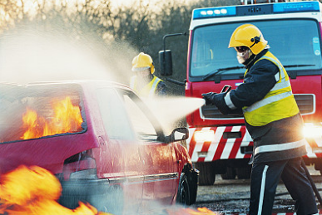
2.1 机动车辆发生火灾的原因
可燃物质和火源的存在是企业内机动车辆发生火灾的主要因素。
例如：车辆使用的燃油及部分防冻液，均属于易燃烧的液体物质。
由于车辆的燃油(汽车、柴油)、防冻液或电器设备的短路等原因导致的火灾，又会引起机动车辆本身的可燃物质，如轮胎、油漆、车厢及装载货物的燃烧，从而造成了车辆的火灾事故。

Slide 26
2.1 机动车辆发生火灾的原因
常用各种易燃油料的易燃特性表
 | 汽油 | 柴油 | 煤油
易燃液体级别 | 一级 | 三级 | 二级
闪点 | -58~10 | 60~110 | 28~45
密度 | 0.67~0.71 | 0.8~0.87 | 0.83
自燃点 | 50~150 | 280~365 | 150~300
爆炸极限 | 415~530 | 350~380 | 240~290
爆炸温度极限 | 1.0~6.48 | 1.5~3.5 | 1.4~7.5
沸点 | -36~7 |  | 27~86
发热量 | 42700~46000 |  | 41450~46500

Slide 27
2.2 车辆防火和防化学伤害安全技术要求
1
工作人员的工作服必须穿戴整齐，不准戴手套，周围禁止烟火。
车辆在加注燃油时防火安全要求
2
车辆加注燃油时，必须将发动机熄火。
3
加注燃油时，不准检修和调试发动机，不准在注油容器附近进行锤击和磨削作业。

Slide 28
2.2 车辆防火和防化学伤害安全技术要求
4
应用扳手旋拧油桶螺塞，不允许用铁器敲击和刮擦汽油容器。
车辆在加注燃油时防火安全要求
5
禁止在雷雨天气及高压电源线下加注燃油。
6
严禁使用各种容器或其它自流方式向发动机上的化油器内加注燃油。

Slide 29
2.2 车辆防火和防化学伤害安全技术要求
搬运和安装蓄电池应平稳，以免电解液溅出。
1
车辆在检修时防火和防化学伤害安全要求
2
严禁在气缸外随意试火和“吊火”。
3
严禁用高压线“燃缸”。
4
禁止用划火法检查蓄电池电压的高低。

Slide 30
2.2 车辆防火和防化学伤害安全技术要求
禁止用短路法进行划火，检查电路导线通断。
5
不准用火柴、打火机等明火作照明，检查油箱油量及燃油渗漏的管路，在车辆周围应尽量少用或不用各种火源。
车辆在检修时防火和防化学伤害安全要求
6
当发动机上的化油器发生回火时，应立即停车检查调整，故障未排除之前不得行驶。
7
8
严禁使用汽油等易燃物品擦拭车辆、清洗零部件、烘烤车辆和烧热水。清洗后的废油不准随意乱倒，应倒入指定回收地点。

Slide 31
2.2 车辆防火和防化学伤害安全技术要求
清洗发动机时，必须切断电瓶线路。
9
发现油路管道或油箱渗漏，在紧急情况下可以用锡焊暂时补漏，一般情况下应把油箱或油管拆下，在排尽和挥发尽或清洗残余汽油后进行焊接。
车辆在检修时防火和防化学伤害安全要求
10
11
严禁将各种盛装汽油的容器放入驾驶室内。
12
坚持三级动火制度。

Slide 32
2.2 车辆防火和防化学伤害安全技术要求
空气滤清器要紧固，防止脱落时机油洒在排气管处引起火灾。
13
车辆各种导线要保持横平竖直卡子化，不得随意拉线，以免绝缘破损引起着火。
车辆在检修时防火和防化学伤害安全要求
14
车辆电器设备用线，要采用标准规格合格产品线，防止导线过细或其它质量问题，造成导线过热引起着火。
15
16
发生车辆事故时，在抢救被困在车内人员的同时，要及时采取有效措施切断电瓶电源，以免产生火花引起车辆着火。

Slide 33
2.2 车辆防火和防化学伤害安全技术要求
1
严禁用丝绸和毛毯等物过滤油料。
防静电
安全要求
2
车辆行驶时和加注燃油时尽量减少油料冲击和摩擦。
3
往油罐汽车装油时，输油管应插入油面以下或按到油罐底部。

Slide 34
03
车库及作业场所
防火安全技术要求

Slide 35
车库及作业场所的防火要求
1
车库应有良好的通风设施。
2
在车库及作业场所内严禁烟火。
3
车库内禁止明火作业及明火照明，不得用明火炉直接取暖。必要时，可用暖气或火墙式火炉取暖。火墙式火炉取暖不得用于装载易燃易爆物品的车辆。
4
车辆进入易燃易爆场所作业时，车辆的排气管必须安装火星熄灭器，防止火星飞溅，造成火灾。

Slide 36
车库及作业场所的防火要求
5
停放装运易燃易爆液体和液化石油气槽车的库房，其电器设备应符合防爆的要求。
6
装载有漏油的桶装汽油、柴油或车辆油箱漏油时，车辆不准进入车库。
7
车辆进入库房后，应检查未熄灭的火种和切断电瓶电源。

Slide 37
车库及作业场所的防火要求
8
车库内不准存放汽油、柴油等易燃物品，油棉纱(布)要集中存放在加盖的铁桶内，并及时处理。
9
在车库及作业场所必须设有明显的安全标志及消防器材。
10
坚持三级动火审批制度。

Slide 38
04
常用灭火器材的
性能和使用方法

Slide 39
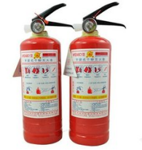
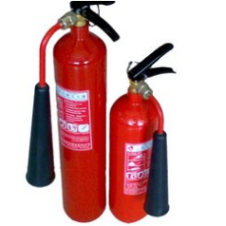
4.1 常用灭火器材的性能及使用方法
企业内的机动车辆、车库及作业场所，按规定应携带和配备必要的消防器材，常用的灭火器材有二氧化碳灭火器、干粉灭火器、1211灭火器等。
二氧化碳灭火器
干粉灭火器

Slide 40
4.1 常用灭火器材的性能及使用方法
灭火器种类 | 药剂 | 用途 | 使用方法 | 检查方法
二氧化碳 灭火器 | 压缩和液态的二氧化碳 | 扑灭电气，精密度仪器、 油类及酸类火灾 | 一只手将喇叭筒口对准火灾，另一只手打开开关 | 每月测量一次，当小于原质量的9/10时，应充气。
干粉灭火器 | 钾盐或干粉并备有盛装压缩空气的钢瓶 | 扑灭电气设备火灾，旋转电机火灾，还可以扑灭石油产品、液化有机溶剂、天然气和天然气设备 | 提起圆环，干粉即可喷出 | 每年抽查一次，干粉是否受潮或结块。小钢瓶内的气体压力每半年检查一次，如果质量减少1/10时，应换气。

Slide 41
4.2 灭火时注意事项
1
油类着火禁止用水扑救，因为油的密度小于水，燃烧的油类易漂浮水面蔓延，要用二氧化碳灭火器扑救。
2
电器设备、线路等着火时，禁止使用水扑救。因为水是导电体，则会造成触电事故，也会使电器短路烧毁，应使用二氧化碳灭火器或干粉灭火器，灭火时先切断电源。
3
气体着火时，应先切断气源，用二氧化碳和干粉灭火器。

Slide 42
4.3 车辆着火
车辆着火怎么办
1
驾驶员要保持冷静，立即停车，先迅速疏散车上人员。
2
切断油源，在关闭油箱开关、点火开头，再使用车上配备的灭火器材进行火灾扑救。
3
发生火灾以后，不论火灾大小，都要及时向119报警。
4
在报警时要说明，车辆着火地点、火势大小、着火的原因、联系方式等内容，如果有人受伤应及时向120求救。

Slide 43
4.3 车辆着火
怎样预防车辆着火
1
坚持车辆“三检”制，加强对车辆维护和保养，及时排除电气设备和线路故障或接触不良，以及漏油、漏气等问题。
2
车辆上严禁存放易燃易爆物品，例如打火机、香水、摩丝等物品。
车辆必须要配备与车辆相符合的灭火器才，平时对灭火器进行定期检验，并熟练掌握所配灭火器的使用方法。
3
4
行车中要做好防范车辆着火心理应变准备和防范措施。

Slide 44
4.3 车辆着火
车辆着火的原因
1
车辆电器件及线路的老化，使用者不注意检查和保养，容易造成打铁短路着火。
2
在汽车上安装电器、改装线路，由于安装人员的失误，造成电线短路，引起火灾。
3
发动机燃油管路老化以及更换油管等零件不当，造成燃油渗漏。遇到电线短路、电器老化产生火化时，易引燃汽油，发生火灾。
4
车上存有易燃易爆物品着火，引发车辆着火。
5
保养车辆时，使用汽油擦洗机件或清洗发动机时，遇明火发生火灾。
6
车辆发生故障时，采取直流共油，发动机回火引发火灾

Slide 45
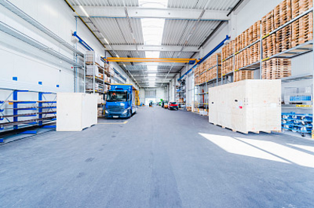
THANKS

